Slide 1
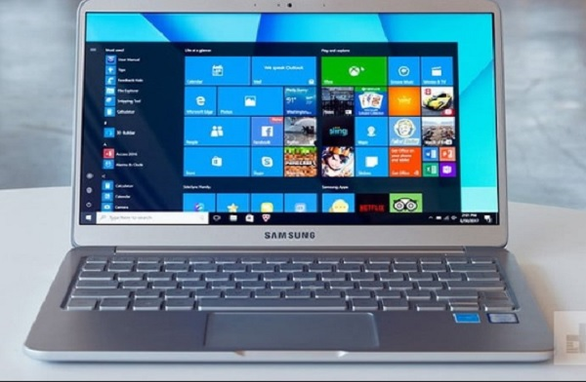
BÀI 3: THÔNG TIN TRONG MÁY TÍNH

Slide 2
NỘI DUNG BÀI HỌC
1. KHỞI ĐỘNG
2. HÌNH THÀNH KIẾN THỨC
2.1. BIỂU DIỄN THÔNG TIN TRONG MÁY TÍNH
2.2. ĐƠN VỊ ĐO THÔNG TIN
3. LUYỆN TẬP
4. VẬN DỤNG

Slide 3
Bài 3: THÔNG TIN TRONG MÁY TÍNH
KHỞI ĐỘNG
- Trong bài trước chúng ta đã biết rằng máy tính có thể xử lý được thông tin!
- Nhưng làm thế nào để máy tính có thể hiểu được những dữ liệu chúng ta chuyển cho nó xử lí?
Con người dùng các chữ số, chữ cái và kí hiệu để diễn đạt suy nghĩ của mình cho người khác hiểu, tuy nhiên máy tính thông dụng hiện nay chỉ làm việc với hai kí hiệu 0 và 1.

Slide 4
1. Biểu diễn thông tin trong máy tính
a. Biểu diễn số:

Slide 5
Bước 1: Thu gọn dãy số
b. Kiểm tra xem số 4 thuộc nửa trái hay phải.
Ghi lại vị trí của số 4 (trái hay phải)
Cho các số từ 0 đến 7 được viết thành dãy tăng dần từ trái sang phải.
a. Chia dãy số thành hai nửa (trái, phải) đều nhau.
Sau mỗi lần thực hiện, dãy số được thu gọn còn một nửa.
Thu gọn cho đến khi chỉ còn lại số 4.
c. Bỏ đi nửa dãy số không chứa số 4. Giữ lại nửa dãy số chứa số 4.
Ví dụ: Mã hoá số 4
❶
0 | 1 | 2 | 3 | 4 | 5 | 6 | 7
❷
0 | 1 | 2 | 3
4 | 5 | 6 | 7
Phải
❸
4 | 5
6 | 7
Trái
4
5
Trái

Slide 6
Hướng dẫn cách mã hoá số 4
Bước 2: Chuyển vị trí của số 4 thành hai kí hiệu 0 và 1
Qui tắc
Phải | Trái
1 | 0
Lần | Vị trí | Kí hiệu
❶
Phải
1
❷
Trái
0
❸
Trái
0
4
100

Slide 7
KHỞI ĐỘNG
Câu hỏi:
Em hãy mã hóa số 3 và số 6 theo cách như trên. Hai dãy kí hiệu nhận được có giống nhau không?
Thảo luận nhóm: (10 phút)

Slide 8
Kết quả mã hóa
011
Mã hóa số 3:
Mã hóa số 6:
110
Sau khi mã hóa, hai dãy kí hiệu nhận được là không giống nhau.

Slide 9
Kết quả mã hóa
Mã hóa số 3:
Mã hóa số 6:
011
110
Sau khi mã hóa, hai dãy kí hiệu nhận được là không giống nhau.

Slide 10
1. Biểu diễn thông tin trong máy tính
a. Biểu diễn số:
Bằng cách mã hóa như trên, nếu dãy đã cho dài gấp đôi (từ 0 đến 15) thì mỗi số sẽ được chuyển thành một dãy gồm 4 kí hiệu 0 và 1.
Mỗi dãy các kí hiệu 0 và 1 như vậy được gọi là dãy bit. Mỗi kí hiệu của dãy bit được gọi là 1 bit (viết tắt từ Binary digIT).
Bằng cách tương tự, người ta có thể chuyển một số bất kì thành một dãy bit.
Số thập phân | 0 | 1 | 2 | 3 | 4 | 5 | 6 | 7 | 8 | ...
Dãy nhị phân | 000 | 001 | 010 | 011 | 100 | 101 | 110 | 111 | 1000 | ...

Slide 11
1. Biểu diễn thông tin trong máy tính
b. Biểu văn bản:
Văn bản gồm các chữ cái (chữ hoa và chữ thường), các chữ số, dấu câu, kí hiệu, ... được gọi chung là các kí tự. Văn bản được chuyển thành dãy bít bằng cách chuyển từng ký tự.
Kí tự | Mã hóa | Dãy bít biểu diễn
A | 65 | 01000001
B | 66 | 01000010
C | 67 | 01000011
D | 68 | 01000100
E | 69 | 01000101
F | 70 | 01000110
Ví dụ: Từ CAFE -> 01000011 01000001 01000110 01000101
C A F E

Slide 12
1. Biểu diễn thông tin trong máy tính
c. Biểu hình ảnh: Ví dụ hình ảnh chữ A cho một lưới 8x8. Ta kí hiệu màu đen là 1 và màu trắng là 0.
0 | 0 | 0 | 1 | 1 | 0 | 0 | 0
0 | 0 | 1 | 1 | 1 | 1 | 0 | 0
0 | 1 | 1 | 0 | 0 | 1 | 1 | 0
0 | 1 | 1 | 1 | 1 | 1 | 1 | 0
0 | 1 | 1 | 0 | 0 | 1 | 1 | 0
0 | 1 | 1 | 0 | 0 | 1 | 1 | 0
0 | 1 | 1 | 0 | 0 | 1 | 1 | 0
0 | 0 | 0 | 0 | 0 | 0 | 0 | 0
00011000
00111100
01100110
01100110
01100110
01100110
01100110
00000000

Slide 13
1. Biểu diễn thông tin trong máy tính
c. Biểu hình ảnh:
Hình ảnh cũng cần được chuyển đổi thành dãy bit để máy tính có thể xử lí được và có thể hiển thị trên màn hình. Hình ảnh kĩ thuật số được tạo thành từ các điểm ảnh (Pixel). Mỗi Pixel trong một ảnh đen trắng được biểu thị bằng 1 bít. Để chuyển hình ảnh thành dãy bit, trước hết phải kẻ một lưới chữ nhật với số ô mỗi chiều được đánh trước, mỗi ô vuông là 1 Pixel và được tô màu (đen hoặc trắng).
- Với ảnh màu, mỗi pixel được biểu diễn bằng nhiều bit hơn.

Slide 14
1. Biểu diễn thông tin trong máy tính
d. Biểu diễn âm thanh:
Tương tự văn bản và hình ảnh, âm thanh cũng cần phải được chuyển đổi thành dãy bit để máy tính có thể xử lí được. Âm thanh phát ra nhờ sự rung lên của màng loa, của dây đàn, của thanh quản,... Nếu một sợi dây của cây đàn rung 440 lần mỗi giây thì nó sẽ phát ra nốt La chuẩn. Tốc độ rung này được ghi lại dưới dạng giá trị số, từ đó chuyển thành dãy bit.

Slide 15
1. Biểu diễn thông tin trong máy tính
Em hãy đọc thông tin trang 12-13 (SGK) và điền nội dung thích hợp vào chỗ có dấu (....) để tìm hiểu về cách biểu diễn thông tin trong máy tính:
a) Số được chuyển thành dãy gồm các kí hiệu 0 và 1. Được gọi là dãy....(1)....
bit
b) Văn bản được chuyển thành dãy bit bằng cách chuyển từng.......(2)..... một.
kí tự
c) Hình ảnh cũng cần được chuyển đổi thành dãy bit. Mỗi......(3)..... (pixel) trong một ảnh đen trắng được biểu thị thành một bit.
điểm ảnh
dãy bit
d) Âm thanh cũng cần chuyển đổi thành.......(4)..... . Tốc độ rung của âm thanh được ghi lại dưới dạng .......(5)........, từ đó chuyển thành dãy bit.
giá trị số

Slide 16
1. Biểu diễn thông tin trong máy tính
Hoạt động 2: Thảo luận nhóm (10 phút)
Câu 1: Em hãy chuyển mỗi dòng trong hình vẽ thành một dãy bit.
Câu 2: Em hãy chuyển cả hình vẽ thành dãy bit bằng cách nối các dãy bit của các dòng lại với nhau (từ trên xuống dưới)

Slide 17
1. Biểu diễn thông tin trong máy tính
Câu 1:
- Dòng 1: 01100110
- Dòng 2: 10011001
- Dòng 3: 10000001
- Dòng 4: 01000010
- Dòng 5: 01000010
- Dòng 6: 00100100
- Dòng 7: 00111100
- Dòng 8: 00011000
0 | 1 | 1 | 0 | 0 | 1 | 1 | 0
1 | 0 | 0 | 1 | 1 | 0 | 0 | 1
1 | 0 | 0 | 0 | 0 | 0 | 0 | 1
0 | 1 | 0 | 0 | 0 | 0 | 1 | 0
0 | 1 | 0 | 0 | 0 | 0 | 1 | 0
0 | 0 | 1 | 0 | 0 | 1 | 0 | 0
0 | 0 | 1 | 1 | 1 | 1 | 0 | 0
0 | 0 | 0 | 1 | 1 | 0 | 0 | 0
Câu 2:
01100110 10011001 10000001 01000010 01000010 00100100 00111100 00011000

Slide 18
1. Biểu diễn thông tin trong máy tính
Thông tin được biểu diễn trong máy tính bằng dãy các bit. Mỗi bit là một kí hiệu 0 hoặc 1, hay còn được gọi là chữ số nhị phân.
Bit là đơn vị đo nhỏ nhất trong lưu trữ thông tin.
Như vậy, trong máy tính, tất cả thông tin dạng văn bản, hình ảnh, âm thanh,... đều được chuyển thành dãy bit.

Slide 19
Câu 1: Dãy bit là gì?
A. Là những dãy kí hiệu 0 và 1
B. Là âm thanh phát ra từ máy tính
C. Là một dãy chỉ gồm dãy số 2
D. Là những chữ số từ 0 đến 9

Slide 20
Câu 2: Máy tính sử dụng dãy bit để làm gì?
A. Biểu diễn các số
B. Biểu diễn văn bản
C. Biểu diễn hình ảnh, âm thanh
D. Biểu diễn số, văn bản, hình ảnh, âm thanh

Slide 21
Câu 3: Dữ liệu trong máy tính được mã hóa thành dãy bit vì:
A. Dãy bit đáng tin cậy hơn
B. Máy tính chỉ làm việc với hai kí tự 0 và 1
C. Dãy bit được xử lí dễ dàng hơn
D. Dãy bit chiếm ít dung lượng nhớ hơn

Slide 22
2. Đơn vị đo thông tin
Thông tin trong máy tính được tổ chức dưới dạng tệp (tệp văn bản, tệp hình ảnh, tệp video,...)
Các tệp được lưu trữ trong các thiết bị nhớ như thẻ nhớ, đĩa cứng,... Trong thực tế, người ta thường đo dung lượng thông tin (tệp, các thiết bị lưu trữ, ...) bằng đơn vị byte (dãy 8 bit liên tục) và các đơn vị lớn hơn.

Slide 23
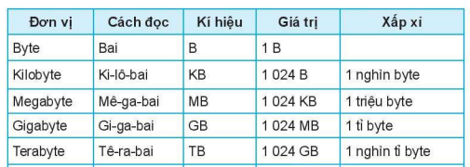
2. Đơn vị đo thông tin
- Bit là đơn vị đo dung lượng thông tin nhỏ nhất trong máy tính.
Một số đơn vị cơ bản đo dung lượng thông tin

Slide 24
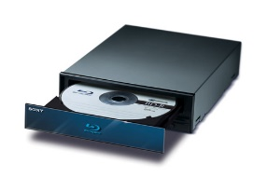
2. Đơn vị đo thông tin
Tùy theo chức năng của các bộ nhớ, dung lượng của chúng cũng khác nhau. Ví dụ, bộ nhớ trong của máy tính cá nhân, thông thường có dung lượng từ 2 GB đến 16 GB.
Ngoài bộ nhớ trong, máy tính còn trao đổi dữ liệu với các bộ nhớ ngoài như thẻ nhớ, đĩa quang, đĩa cứng, ... Đĩa quang loại Compact (CD) thường có dung lượng khoảng 700 MB. Đĩa quang kĩ thuật số (DVD) thường được dùng để lưu trữ video có dung lượng 4,7 GB đến 17 GB.

Slide 25
2. Đơn vị đo thông tin
- Các ổ đĩa cứng hiện nay có dung lượng từ vài trăm GB đến vài TB.
- Thẻ nhớ là loại bộ nhớ được người sử dụng ưa thích vì chúng nhỏ gọn mà lưu trữ được nhiều dữ liệu.
Bộ nhớ

Slide 26
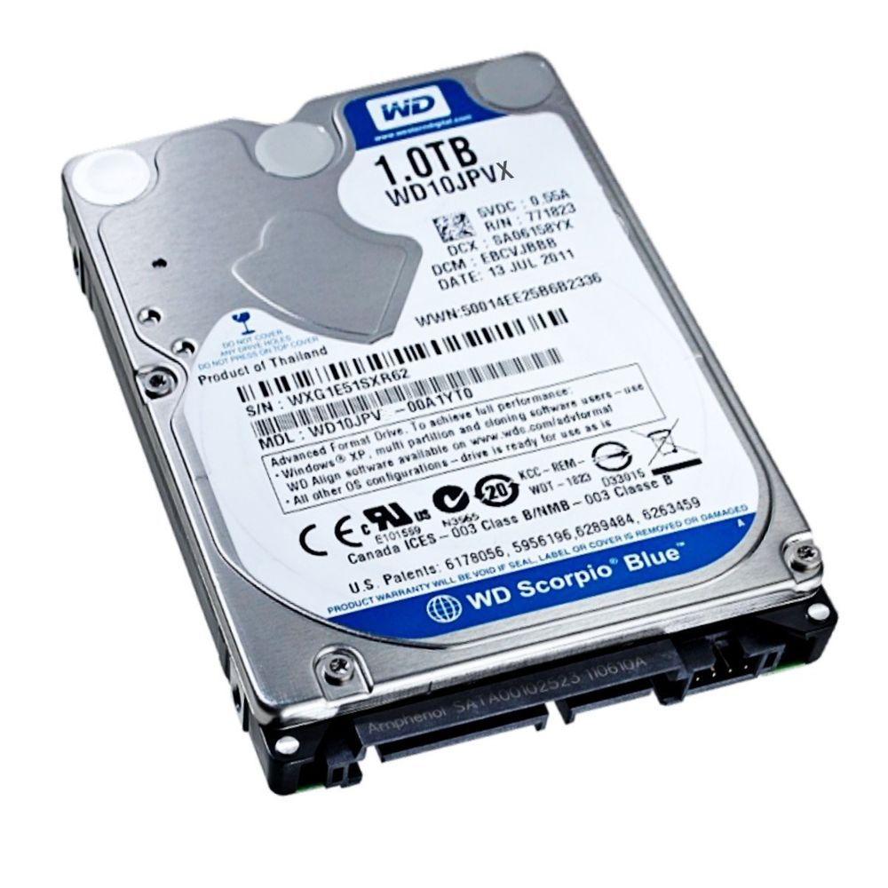
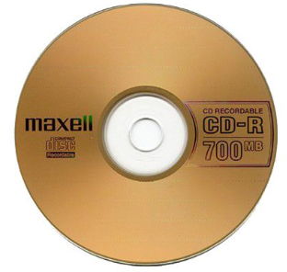
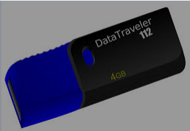
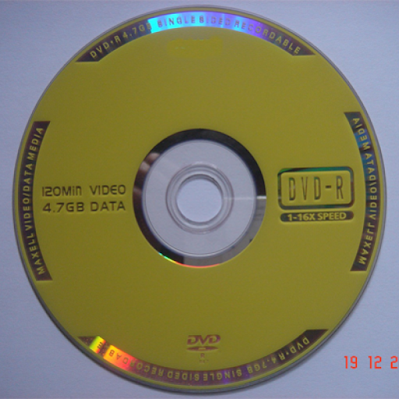
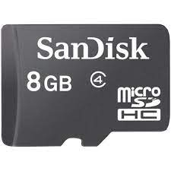
Em hãy quan sát các hình ảnh sau và cho biết đây là thiết bị nhớ nào và trình bày thông tin về dung lượng của từng thiết bị nhớ?
Đĩa quang Compact (CD)
700 MB
Ổ cứng:
1 TB
H3
H2
USB flash
4GB
H1
Thẻ nhớ
8GB
Đĩa quang kĩ thuật số (DVD)
4.7 GB
H4
H5

Slide 27
AI NHANH HƠN
1. Em hãy quan sát hình sau và cho biết thông tin về dung lượng của từng ổ đĩa?
Cách đơn giản nhất để kiểm tra dung lượng ổ đĩa: Nháy nút phải chuột vào Computer, chọn Properties.

Slide 28
AI NHANH HƠN
Ai nhanh hơn?
2. Em hãy quan sát hình sau và cho biết dung lượng của mỗi tệp?

Slide 29
LUYỆN TẬP
Câu 1: Một GB xấp xỉ bao nhiêu byte?
A. Một nghìn byte
B. Một triệu byte
C. Một tỉ byte
D. Một nghìn tỉ byte

Slide 30
LUYỆN TẬP
Câu 2: Khả năng lưu trữ của một thiết bị nhớ là?
A. Dung lượng nhớ
B. Khối lượng nhớ
C. Thể tích nhớ
D. Năng lực nhớ

Slide 31
LUYỆN TẬP
Câu 3: Bao nhiêu ‘byte’ tạo thành 1 ‘kilobyte’?
A. 64
B. 1024
C. 2048
D. 10240

Slide 32
LUYỆN TẬP
Câu hỏi 4: Giả sử một bức ảnh chụp bằng một máy ảnh chuyên nghiệp có dung lượng khoảng 12MB. Vậy thẻ nhớ 16GB có thể chứa bao nhiêu bức ảnh?
(thảo luận nhóm: 5 phút)
Khoảng 1365 bức ảnh
=16.1024 : 12
1GB=1024MB
16GB=16.1024(MB):12(MB)=1365 bức ảnh

Slide 33
Máy tính sử dụng dãy bit để làm gì?
Biểu diễn các số
Biểu diễn văn bản
Biểu diễn hình ảnh âm thanh
Biểu diễn số, văn bản, hình ảnh, âm thanh

Slide 34
Đơn vị nhỏ nhất dùng để đo lượng thông tin là:
Unit
Byte
Bit
1

Slide 35
1 Megabyte tương đương với khoảng
Một nghìn byte
Một triệu Byte
Tám triệu byte
Một tỉ byte

Slide 36
Nếu một bức ảnh được chụp bằng điện thoại di động ảnh có dung lượng khoảng 2 MB thì với dung lượng còn trống khoảng 4 GB, điện thoại có thể chứa thêm tối đa bao nhiêu bức ảnh như vậy?
200
500
2048
2 triệu

Slide 37
VẬN DỤNG
Câu hỏi 1: Em hãy kiểm tra và ghi lại dung lượng các ổ đĩa của máy tính mà em đang sử dụng

Slide 38
VẬN DỤNG
Câu hỏi 2: (thảo luận nhóm: 10 phút)
Thực hiện tương tự như Hoạt động 1 với dãy các số từ 0 đến 15 để tìm mã hóa của các số từ 8 đến 15 và đưa ra nhận xét.
Mã hóa các số từ số 8 đến 15 là:
Số 8 => 1000
Số 9 => 1001
Số 10 => 1010
Số 11 => 1011
Số 12 => 1100
Số 13 => 1101
Số 14 => 1110
Số 15 => 1111
* Nhận xét:
để mã hóa các số từ 8 đến 15 ta cần dùng 4 bit.
(Tập hợp các số đã cho càng nhiều, sẽ mã hoá được số càng lớn. Khi đó, dãy kí hiệu 0 và 1 của mỗi số sẽ càng dài)

Slide 39
VẬN DỤNG
Câu hỏi 3: (thảo luận nhóm: 5 phút)
Giả sử mỗi giờ phim chiếm khoảng 4 GB, mỗi bộ phim có độ dài trung bình 1,5 giờ. Vậy một ổ cứng 2 TB chứa được bao nhiêu bộ phim?
Khoảng 341 bộ phim
=2 .1024 : (4.1,5)

Slide 40
Bài 3: THÔNG TIN TRONG MÁY TÍNH
Trở lại với câu hỏi đầu bài?
Làm thế nào để máy tính có thể hiểu được những dữ liệu chúng ta chuyển cho nó xử lí?
Máy tính thông dụng hiện nay chỉ làm việc với hai kí hiệu là 0 và 1
1: Biểu diễn thông tin trên máy tính
a) số
c) hình ảnh
b) văn bản
d) âm thanh
* Thông tin được biểu diễn trong máy tính bằng dãy các bit. - Mỗi bit là một kí hiệu 0 hoặc 1, hay còn được gọi là chữ số nhị phân - Bit là đơn vị đo nhỏ nhất trong lưu trữ thông tin
2: Đơn vị đo thông tin (sgk)
* Bài tập về nhà
(Từ bài 3.12 đến 3.17 SBT trang 13; 14)

Slide 41
GHI NHỚ
- Thông tin được biểu diễn trong máy tính bằng dãy các bit. Mỗi bit là một kí hiệu 0 hoặc 1, hay còn được gọi là chữ số nhị phân.
- Bit là đơn vị đo nhỏ nhất trong lưu trữ thông tin.
Một số đơn vị cơ bản đo dung lượng thông tin: B, KB, MB, GB, TB.

Slide 42
Với hai số nhị phân 0 và 1, em có thể biểu diễn được hai giá trị khác nhau. Nếu muốn biểu diễn bốn giá trị khác nhau, ví dụ 0, 1, 2 và 3, chúng ta có thể sử dụng các dãy gồm hai chữ số nhị phân (tức các dãy nhị phân có độ dài hai chữ số). Chẳng hạn: 00 ❼ 0, 01 ❼ 1, 10 ❼ 2 và 11 ❼ 3.
Để biểu diễn tám giá trị khác nhau, em cần sử dụng các dãy nhị phân có độ dài tối thiểu là bao nhiêu?
Nhận xét rằng: - Sử dụng 1 chữ số nhị phân: biểu diễn được 2 giá trị.
- Sử dụng 2 chữ số nhị phân: biểu diễn được 2x2 = 4 giá trị.
- Sử dụng 3 chữ số nhị phân: biểu diễn được 2x2x2=8 giá trị.
Vậy để biểu diễn được tám giá trị khác nhau cần dãy nhị phân có độ dài tối thiểu là 3.

